Slide 1




Journée de lancement de l’initiative TIDRA
Une infrastructure informatique au service des chercheurs et des industriels rhônalpins
Dominique Boutigny
Traitement de données et Informatique Distribuée en Rhône-Alpes

Slide 2
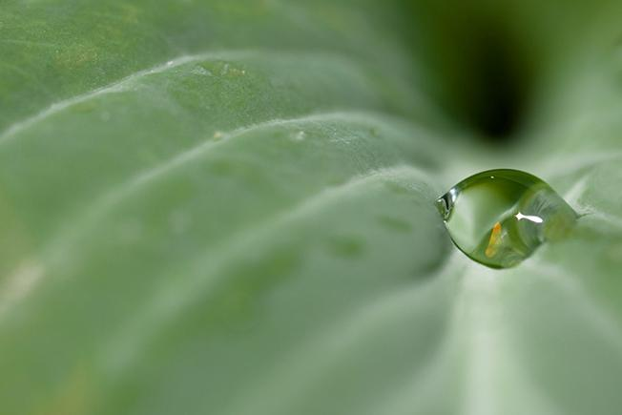
La physique des particules
Comprendre les mécanismes qui permettent aux constituants de la matière d’interagir
Identifier les composants ultimes de la matière
Comprendre comment la complexité a pu émerger à partir des briques de base
Formuler et comprendre les lois fondamentales qui régissent notre univers
Photo: Point de Vue - http://hors-champ.blogspot.com

Slide 3
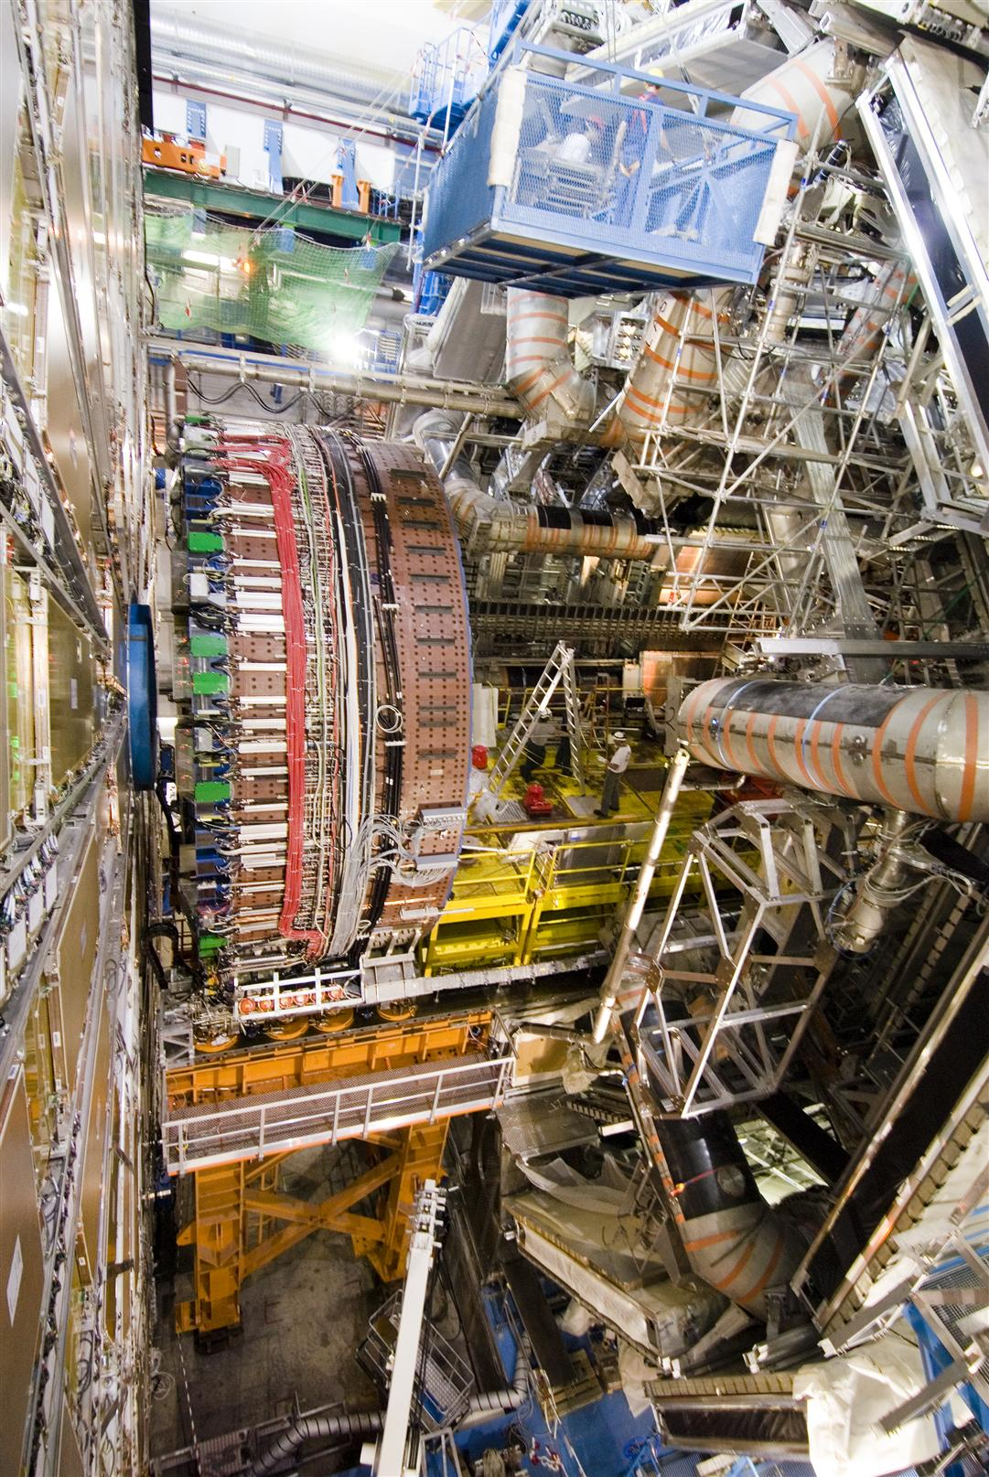

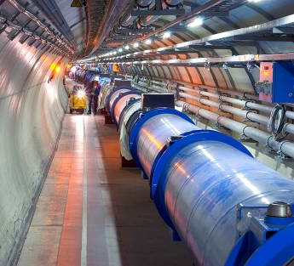
Le Large Hadron Collider
Des milliers de physiciens
Des appareillages d’une complexité extrême

Slide 4
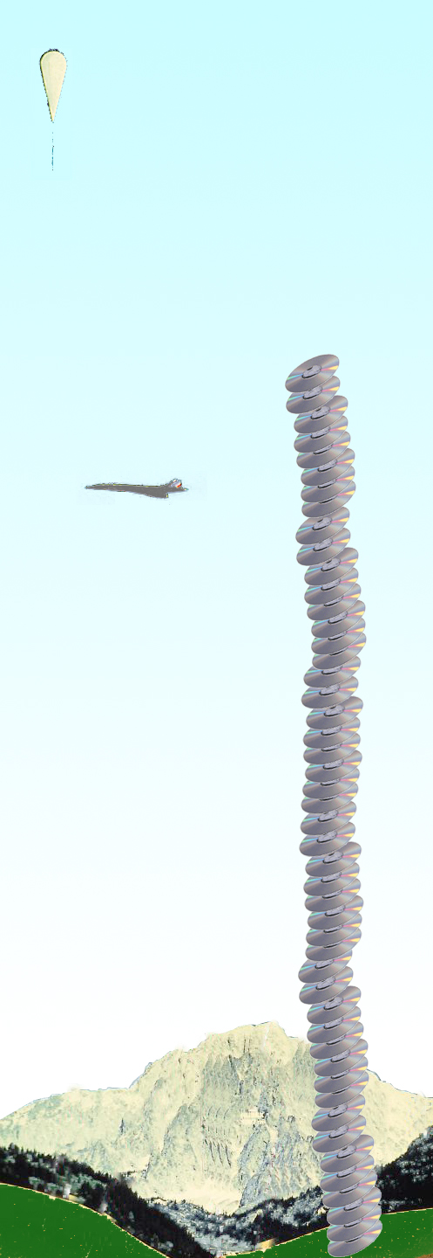
Le LHC – Un énorme générateur de données
Balloon
(30 Km)
CD stack with
1 year LHC data!
(~ 20 Km)
15 pétaoctets de données chaque année
Concorde
(15 Km)
Mt. Blanc
(4.8 Km)
1 pétaoctet = 1 million de gigaoctets

Slide 5


Une architecture de calcul et de stockage distribué W-LCG
CC-IN2P3
Annecy
CC-IN2P3
Grenoble
FZK
TRIUMF
CC-IN2P3
Nantes
T3
RAL
T1 (11)
ASCC
CNAF
Île de France
Strasbourg
Brookhaven
T0
PIC
T2 (~60)
Lyon
NIKHEF
Fermilab
NDGF
Clermont
Marseille

Slide 6
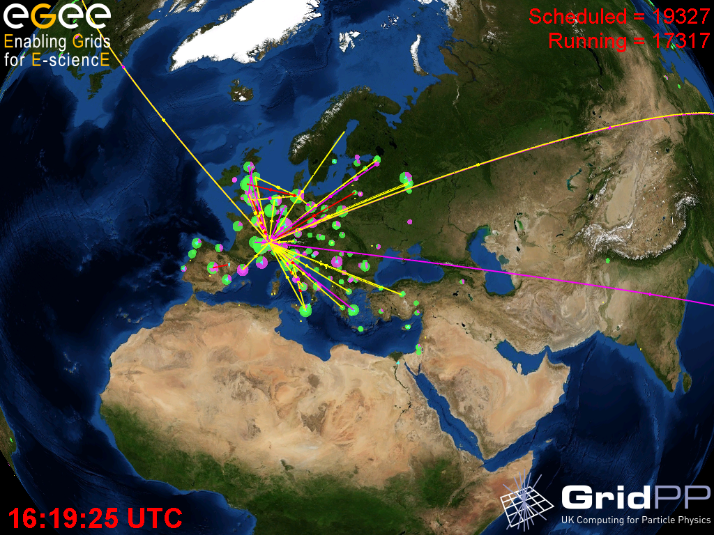

Slide 7

Le paradigme maître-esclave
Paradigme simple, mais qui correspond à beaucoup d'applications
Esclaves
Esclaves
Serveur maître
Réseau
Esclaves
Grand nombre de tâches similaires, indépendantes entre elles, a distribuer automatiquement sur une grille de calcul.

Slide 8
Principales caractéristiques d'une Grille de calcul
Les ressources sont en principe hétérogènes
Une grille est constituée d'un ensemble d'ordinateurs et d'outils logiciels destinés à les faire fonctionner de manière cohérente
Un système d'information (même très simple) doit être présent pour allouer les ressources informatiques adaptées aux tâches à exécuter
Intergiciel / Middleware
Chaque nœud de la grille est administré localement. Mais une coordination centralisée est indispensable pour garder le système cohérent
Le réseau sur lequel s'appuie la grille est crucial
Un système d'authentification et de sécurité doit être présent

Slide 9
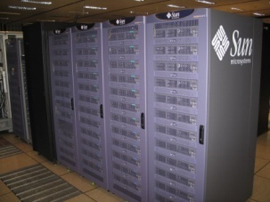
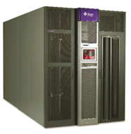
Différents types de grilles
Grille de calcul
Grille de données
Données et calcul

Slide 10


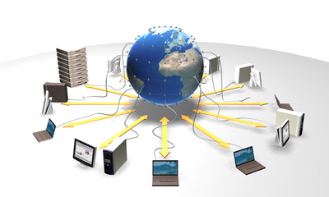

Les Grilles – Une histoire déjà ancienne
2002 - 2004
2004 - 2010
Production
Pluridisciplinaire
Capable de passer à l’échelle
2010 - …

Slide 11
L’infrastructure européenne EGI
EGI fournit une infrastructure permettant de fédérer un ensemble de grilles nationales (NGI) autour d’outils communs
EGI fournit un cadre pour opérer les ressources présente dans EGI de manière cohérente

Slide 12

France Grilles
Groupement d’Intérêt Scientifique (GIS) France Grilles: Ministère de l’enseignement supérieur et de la Recherche, CNRS, CEA, RENATER, INRIA, INRA, CPU et INSERM
http://www.france-grilles.fr/
Structure l’ensemble des activités sur les grilles de production en France
Assure la liaison avec l’infrastructure européenne EGI
Soutien les relations entre les grilles de production et les grille de recherche
➔ Encourage les initiatives régionales
Equipement d’excellence: Equipex France Grilles

Slide 13
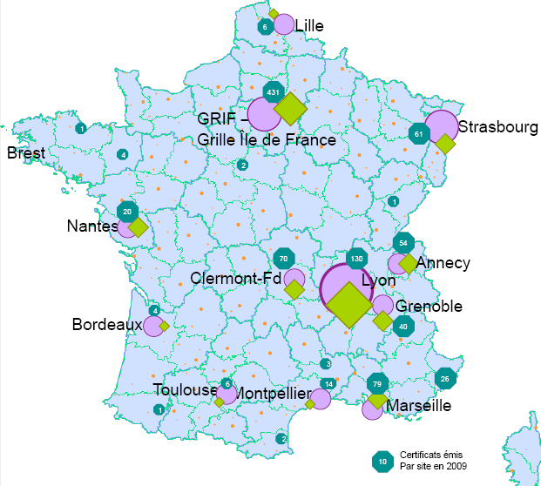
France Grilles en 2010

Slide 14
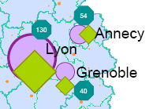
En Rhône-Alpes
3 laboratoires IN2P3 fortement impliqués dans la grille pour le LHC
LAPP Annecy
LPSC Grenoble
1 centre de calcul
IPN Lyon
CC-IN2P3
Forte compétence dans le domaine de l’informatique distribuée
1 laboratoire INSB (biologie) nœud de la grille EGI
IBCP Lyon

Slide 15
TIDRA
Traitement de données et Informatique Distribuée en Rhône-Alpes
Infrastructure informatique existante
Capacité à déployer des applications à grande échelle
Compétence
➔ Idée de proposer une structure permettant à tout projet scientifique en Rhône-Alpes de disposer de moyens de calcul et de traitement de données
Ouvert au monde industriel

Slide 16
L’offre TIDRA (1)
Idée clé: être le plus souple et accessible possible
Mutualisation des ressources et des services ➔ effet multiplicateur
TIDRA offre une structure organisée (grille) qui permet à un partenaire de connecter ses propres moyens de calcul
Bénéfice d’un service d’opération de la grille performant
Gratuitement pour les partenaires scientifiques
TIDRA est accessible sans mettre de ressource à disposition
Suivant un modèle économique pour les partenaires industriels
TIDRA est accessible « gratuitement » pour essayer

Slide 17
L’offre TIDRA (2)
Calcul séquentiel
Stockage de données
Calcul sur des clusters parallèles (LAPP – CC-IN2P3)
Traitement de données
Prise en compte de la sécurité et de la confidentialité des données
Accès à TIDRA
  Via les outils de grille
  Directement sur une ferme de calcul disponible chez un partenaire
TIDRA peut être vue comme une première étape avant d’accéder à des offres de Cloud

Slide 18
Le support
L’une des idées phares de TIDRA est le support aux utilisateurs
L’utilisation de moyens informatiques à grande échelle est une tâche complexe
La grille elle-même est très complexe
Le support TIDRA accompagne les utilisateurs pour porter leurs applications soit en local, soit sur la grille
A terme, nous souhaitons proposer des portails pour masquer la complexité ➔ Interopérabilité

Slide 19
Ce que TIDRA n’est pas…
TIDRA n’est pas un supercalculateur et n’est pas adapté pour effectuer des calculs nécessitant un parallélisme fortement couplé
GENCI + INRIA + OSEO propose une telle offre à destination des PME: HPC-PME
http://www.initiative-hpc-pme.org/
TIDRA va être particulièrement adapté à la résolution de problèmes impliquant des traitements de données.

Slide 20
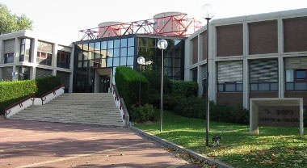
Focus sur le CC-IN2P3
La vocation première du CC-IN2P3 est de fournir les moyens de calcul « lourd » de la communauté de physique corpusculaire
Centre de traitement de premier niveau pour les données du LHC
Nœud principal de la grille de production France Grilles
Très forte compétence locale: plus de 50 ingénieurs informaticiens
Politique d’ouverture pluridisciplinaire vers l’Université et la Région

Slide 21
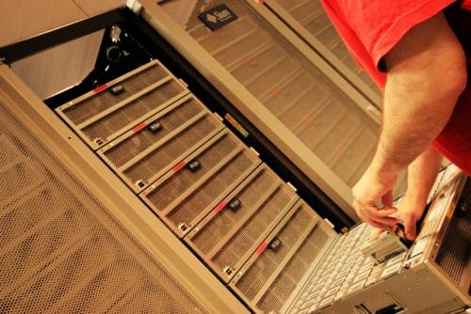
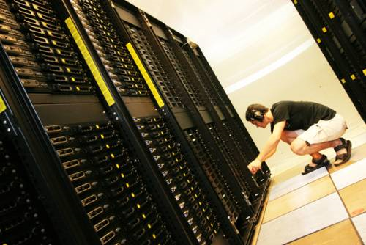
Aujourd'hui le CC-IN2P3 c'est …
Près de 2000 machines Linux
Plus de 15 000 disques durs
~10 pétaoctets
4 robots de stockage de masse
40 000 cassettes

Slide 22
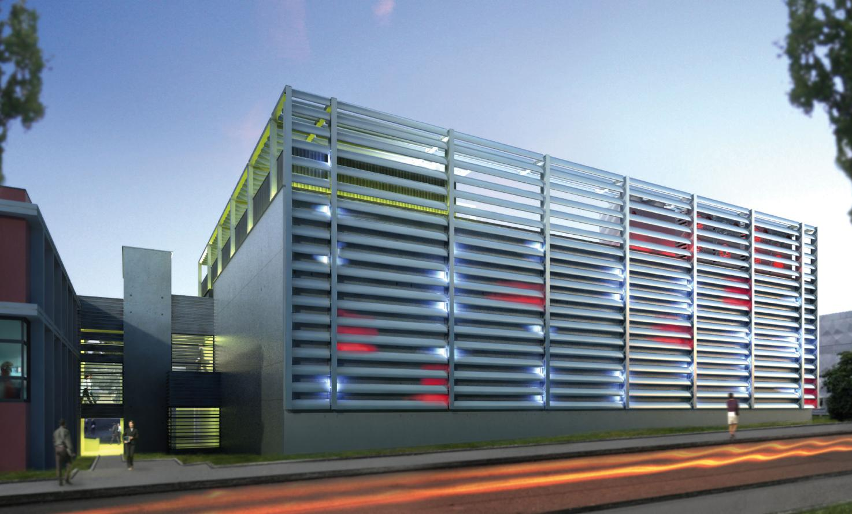
Une nouvelle salle informatique au CC-IN2P3
7.5 M€ financé dans le cadre du CPER

Slide 23
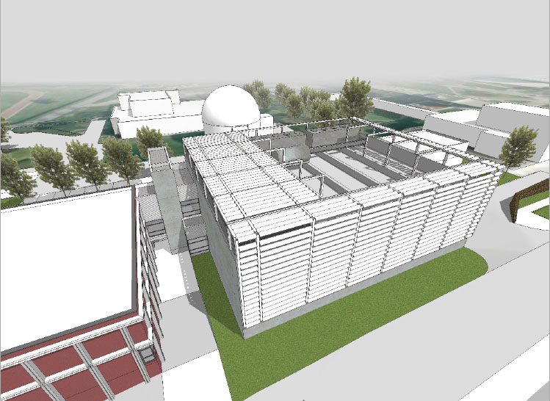
Au cœur de l’Équipement d’Excellence ISiTech
Brique de base pour plusieurs Labex et l’IRT Infectiologie
Ouvre des perspectives très importantes pour le traitement des données des projets nationaux et régionaux

Slide 24


Merci de votre attention

